Slide 1



nossos cases
1
2
PLANEJAMENTO DE COMPRAS
GESTÃO DE PROJETOS

Slide 2



PLANEJAMENTO DE COMPRAS

Slide 3

agenda
1.Ganhos
2.Metodologia
3.Como irá funcionar
4.Acompanhamento

Slide 4


ganhos
Racionalização no uso dos recursos financeiro;
Padronização;
Princípio da economicidade permitindo que o Estado desembolse o mínimo e obtenha o máximo e melhor;
Otimização do processo com redução de até 60 dias;
Acompanhamento sistemático do processo.
Conhecimento das etapas e status por todos envolvidos.

Slide 5

metodologia
P
1. | Mapeamento do Processo Atual
2. | Reprojeto do processo (Novo fluxo do processo)
3. | Elaboração do organograma e dimensionamento de equipe
4. | Elaboração dos Procedimentos Operacionais Padronizados (POP’s)
5. | Definição dos itens e elaboração dos planos de suprimento
6. | Elaboração dos sistemas que darão suporte ao processo
7. | Elaboração das legislações que darão suporte ao processo
8. | Elaboração de sistemática de acompanhamento e gestão à vista
9. | Elaboração de plano de ação
D
10. | Execução das Ações
C
11. | Acompanhamento da Implantação
A
12. | Ação Corretiva e Padronização

Slide 6


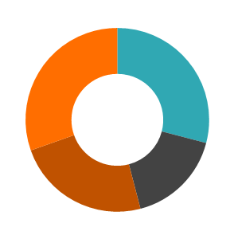
como irá funcionar
1.Calendário do plano de suprimento divulgado
2.Preenchimento do plano de suprimento no sistema
3.Reunião de negociação para definição de quantitativos
4.Elaboração do termo de referência
5.Realização de pesquisa de preço

Slide 7
como irá funcionar
6.Análise da Comissão
7.Elaboração de edital
8.Realização de análise jurídica
9.Realização da licitação
10.Elaboração de relatório final

Slide 8
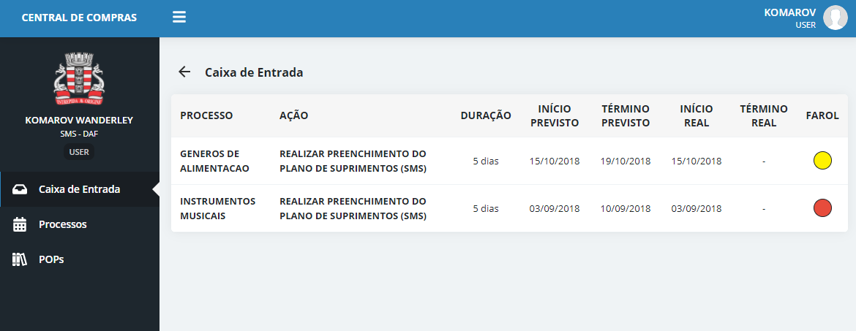
1. Na Caixa de entrada o usuário terá a visão das ações que deve executar com prazos.

Slide 9
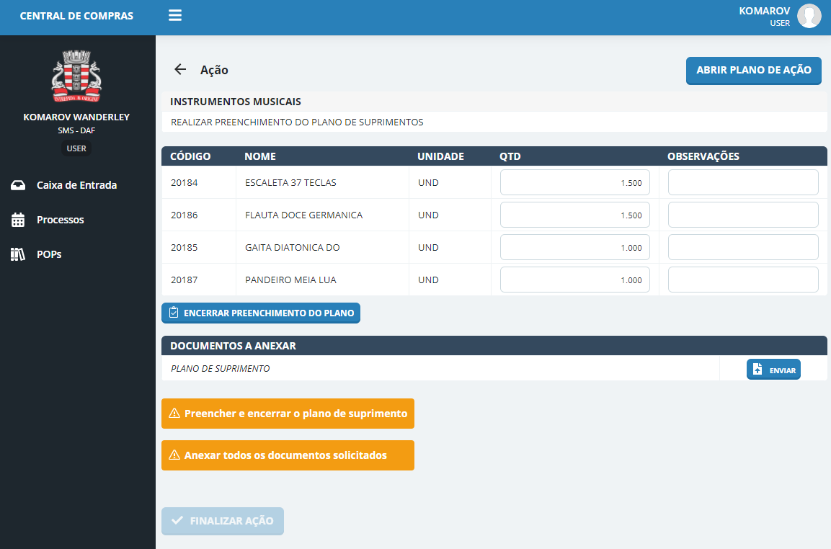
2. O solicitante indica a quantidade de cada item solicitar.

Slide 10
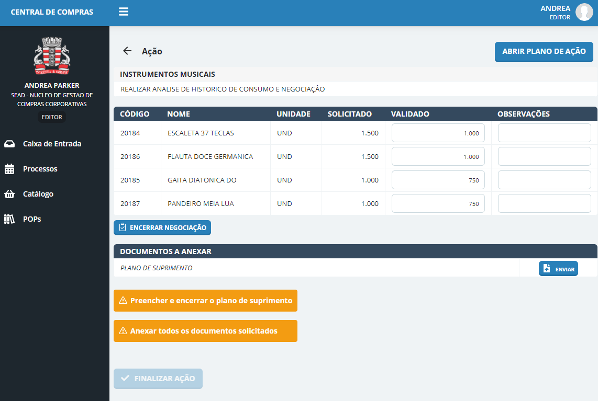
3. Se necessário é feita uma negociação entre o analista e as secretarias.

Slide 11
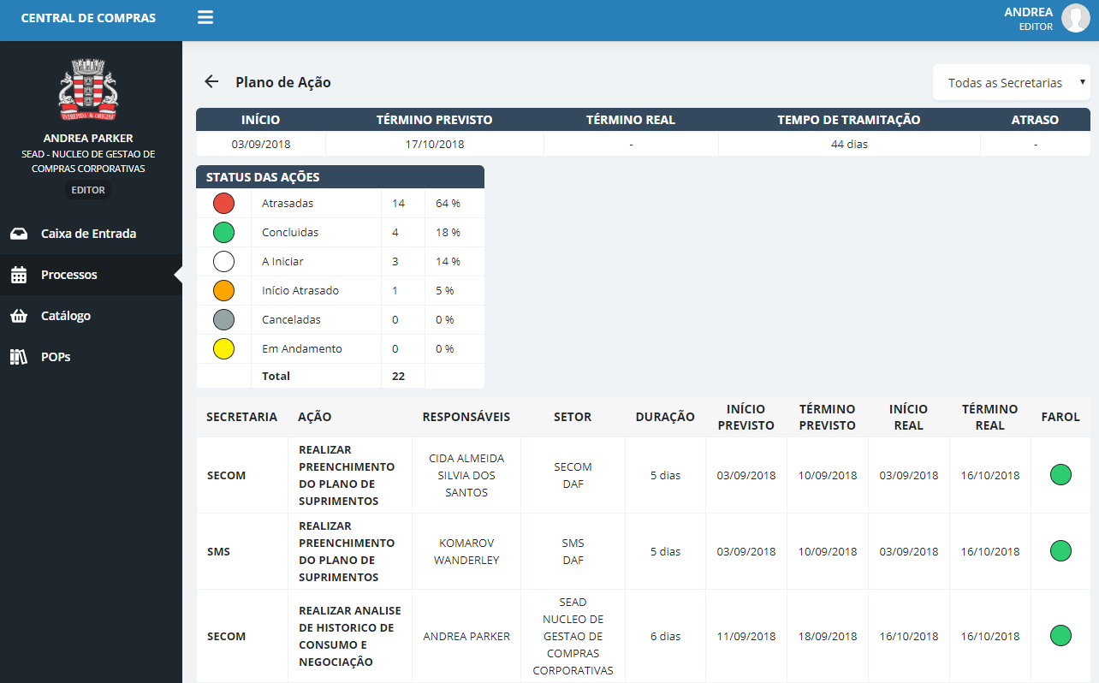
4. Acompanhamento sistemático das ações.

Slide 12


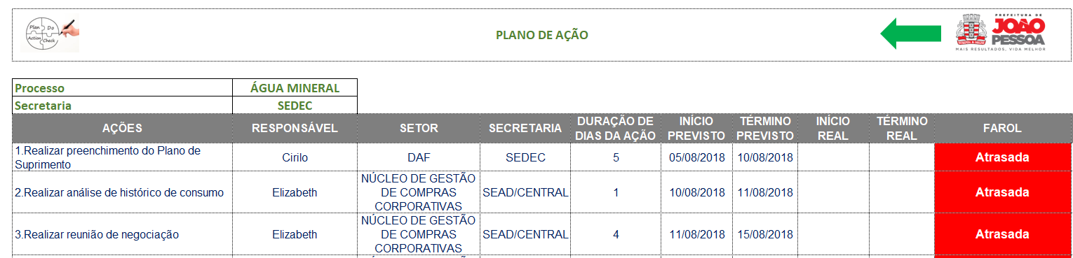
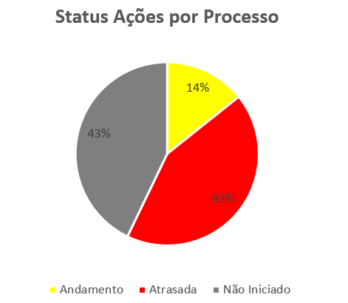

Economicidade
Sistemática de Acompanhamento
Gestão à vista
Plano de Ação e Status
Eficiência

Slide 13

GESTÃO DE PROJETOS

Slide 14

ganhos
Aumento de entregas a população com uma dada receita, ou seja maior produtividade e otimização da aplicação dos recursos;
Conhecimento universalizado no governo acerca das muitas iniciativas em andamento;
Comprometimento de todos os envolvidos em cada projeto, em lugar de responsabilidade individualizada;
Eliminação dos riscos de superposição de iniciativas;
Melhor articulação das prioridades definidas com a alocação orçamentária;
Maior agilidade na solução de obstáculos encontrados;
Conhecimento, controle e validação de prioridade de cada investimento;
Maior controle dos prazos e atrasos;
Acompanhamento sistemático do Prefeito

Slide 15

metodologia
1.Análise das propostas de projeto pelo Comitê gestor e Prefeito
2.Inserção do projeto na carteira
3.Elaboração de projeto arquitetônico e complementares
4.Elaboração de book de projeto
5.Realização de licitação

Slide 16
metodologia
6.Reunião de kickoff com secretarias envolvidas
7.Acompanhamento in loco na obra semanal
8.Reuniões de acompanhamento quinzenal no SGP

Slide 17
Acompanhamento no SGP
P
1 | Plano de Projeto e Meta
2 | Premissas e Restrições
3 | Declaração de Escopo e EAP
4 | Papéis e Responsabilidades
5 | Planejamento de riscos
D
6 | Execução do Projeto
7 | Solicitação de Mudanças
8 | Diário de Bordo e Atas de reunião
C
9 | Acompanhamento dos Marcos e KPI’s
10 | Relatório da situação
11 | Gestão à vista
A
12 | Relatório de gerações

Slide 18
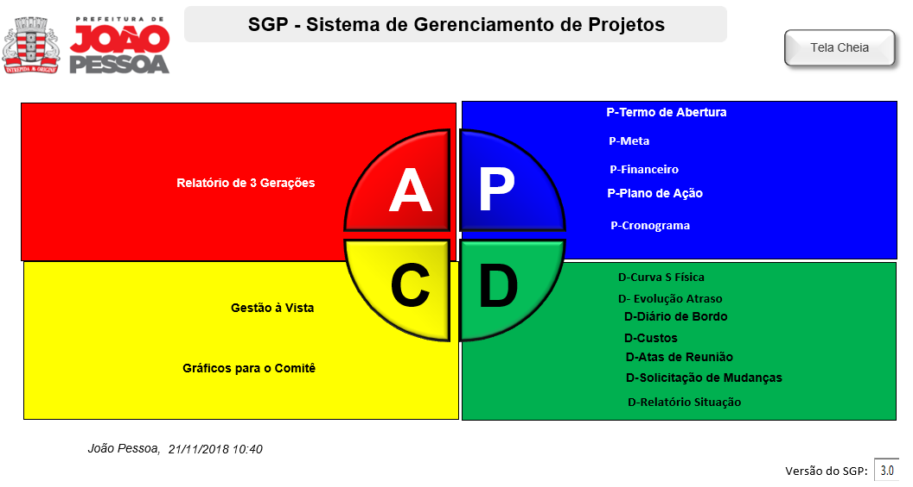
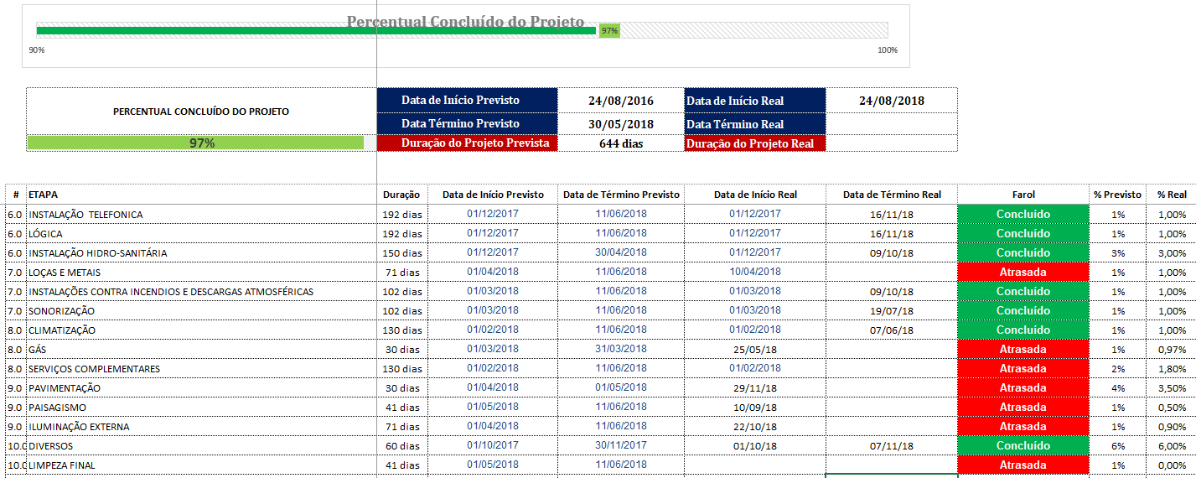
Sistema Gerenciamento Projetos
São realizadas reuniões de acompanhamento sistemáticas, a cada 15 dias para atualização de cronograma, discussão de pendências, elaboração de plano de ação e atualização do SGP.
Acompanhamento de Cronograma

Slide 19
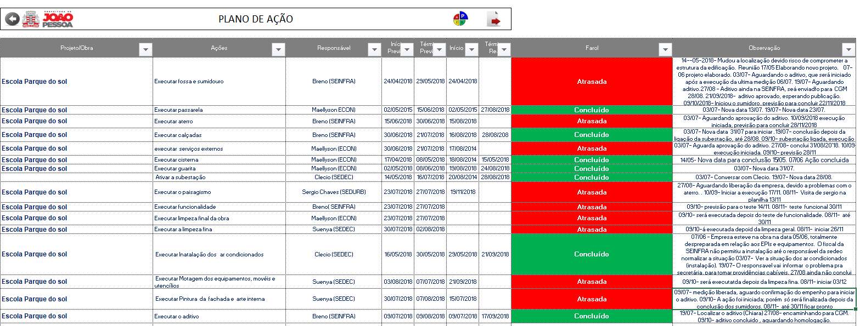
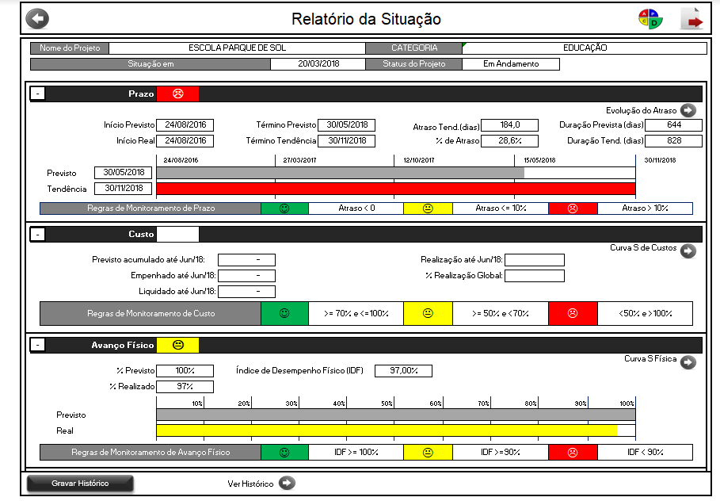
Sistema Gerenciamento Projetos
Elaboração de Plano de Ação com envolvidos
Acompanhamento de Indicadores: Prazo, Custo e Avanço Físico.

Slide 20
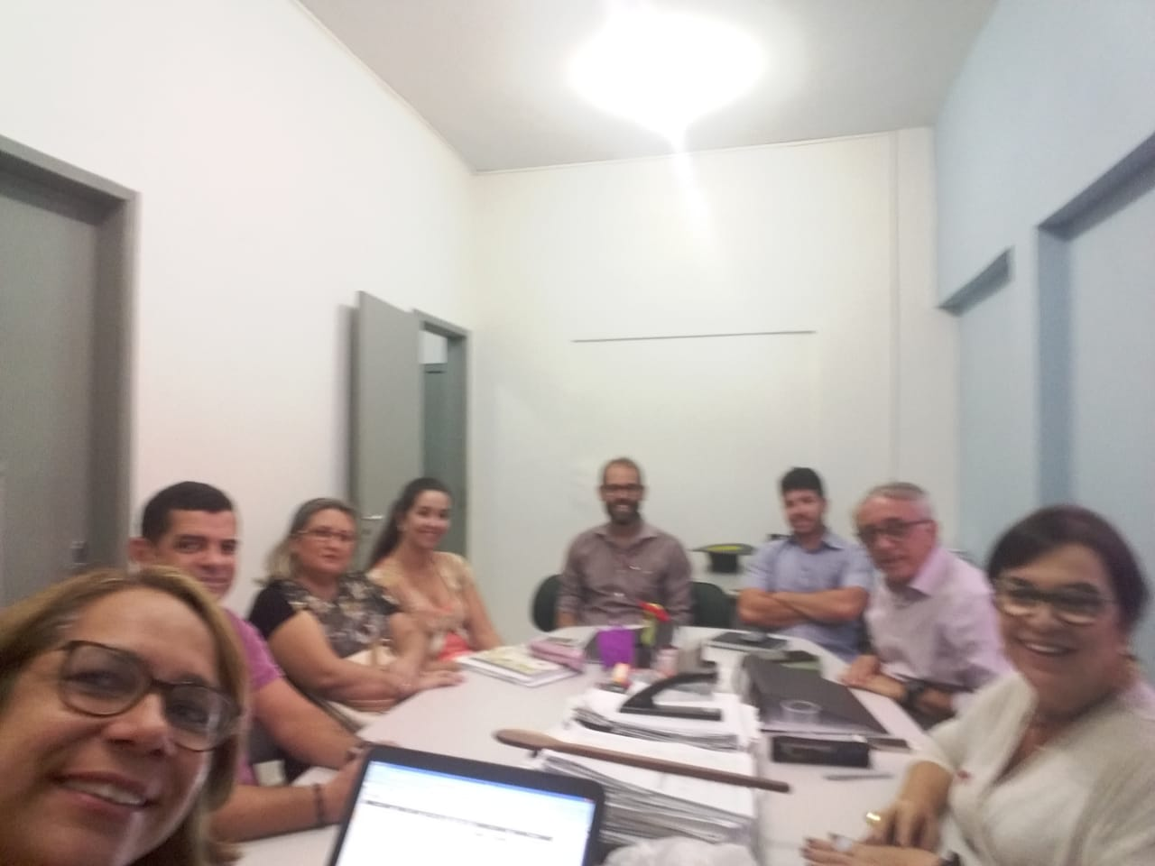
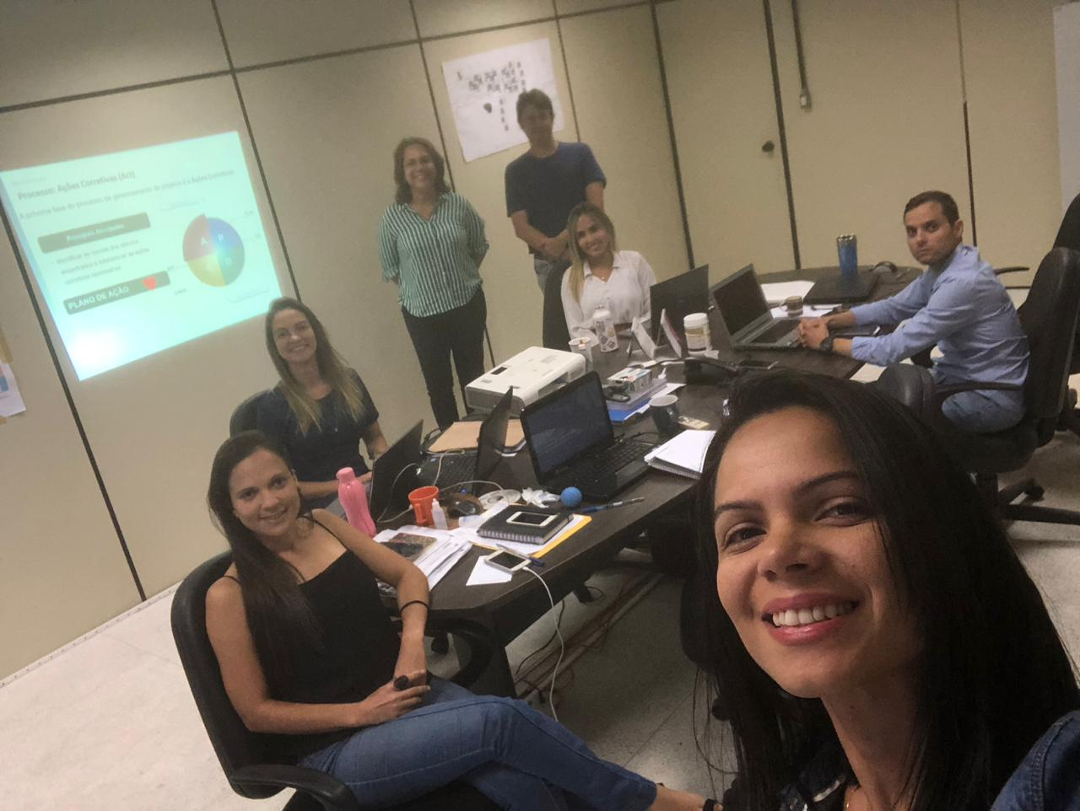
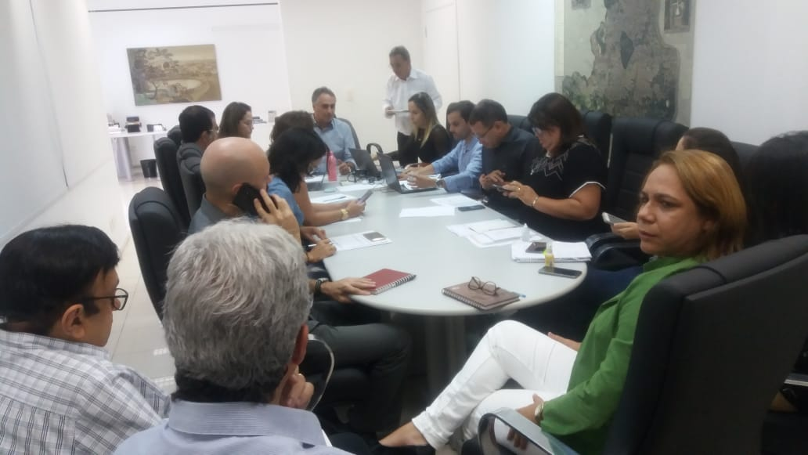
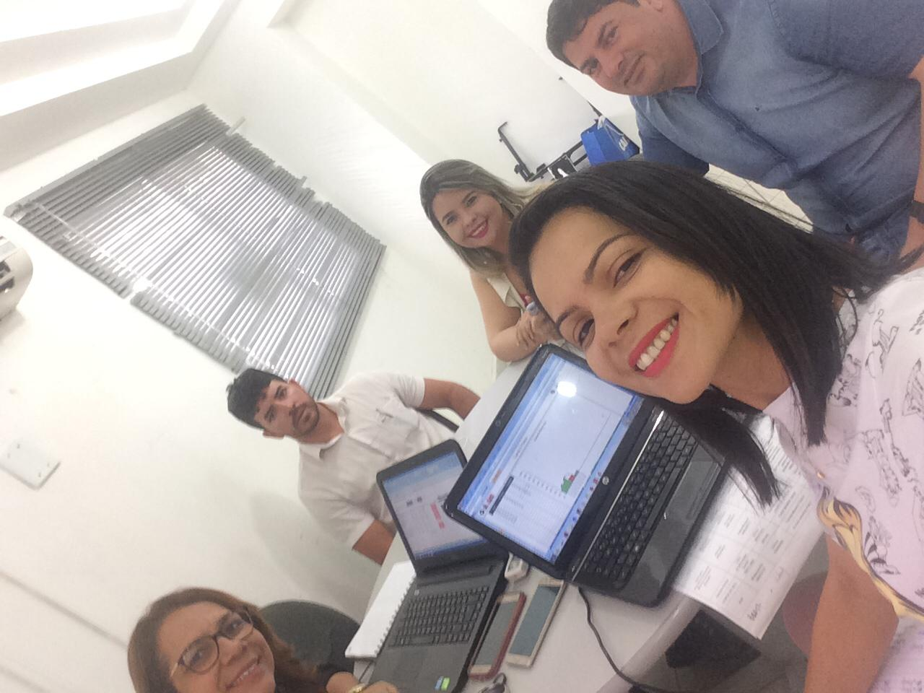
Sistema Gerenciamento Projetos
Registro das reuniões de acompanhamento:

Slide 21

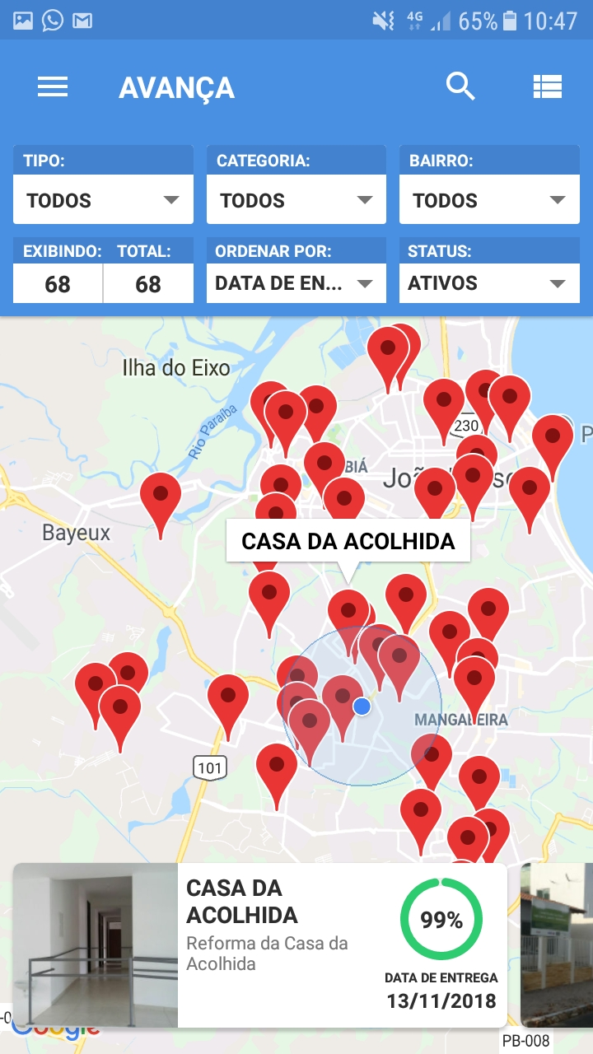
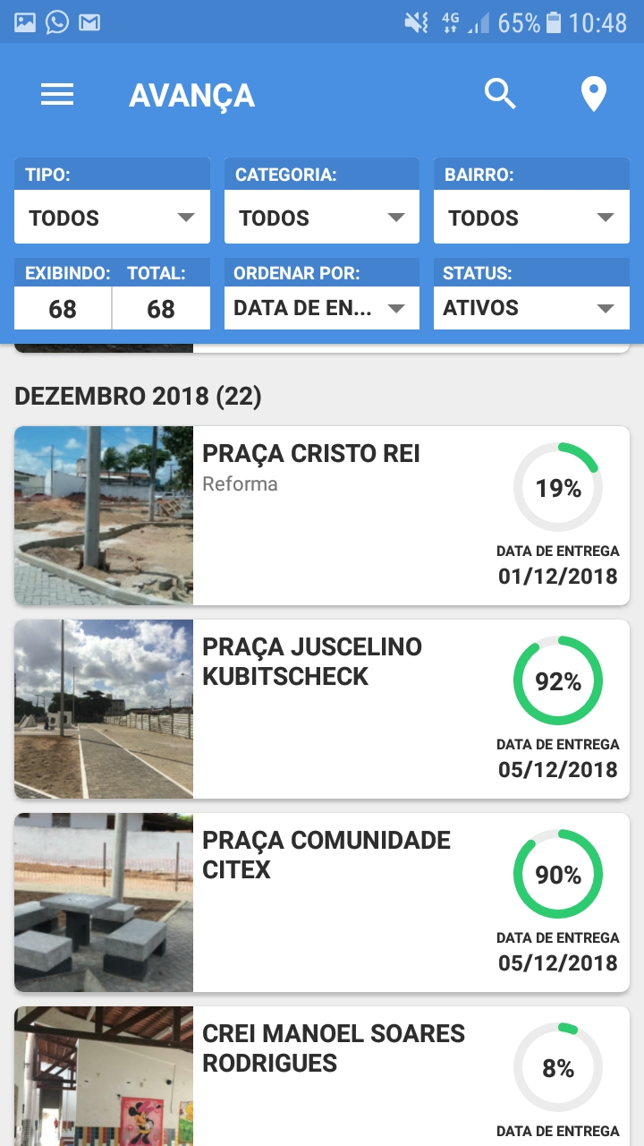
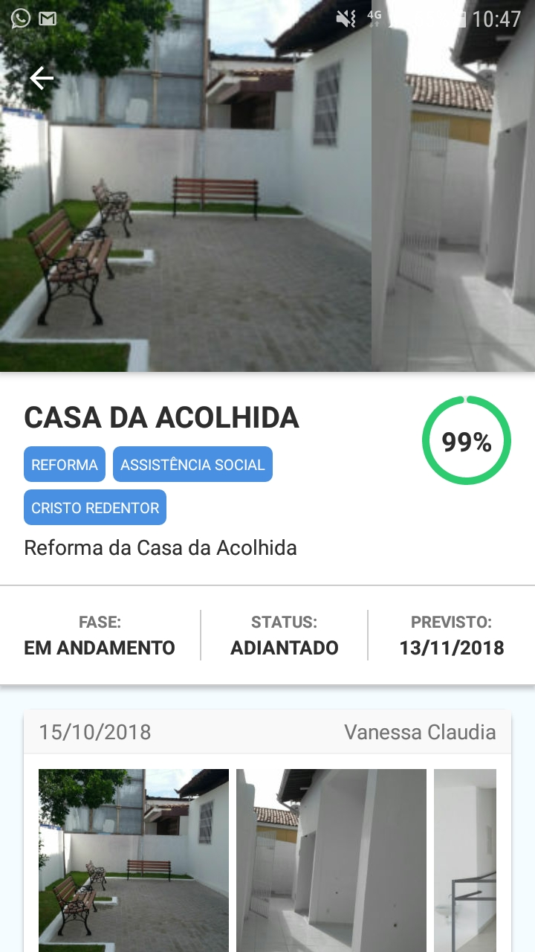
avança
Para dar suporte ao Prefeito, utilizamos o app Avança que contém todas as informações relativas as obras.

Slide 22
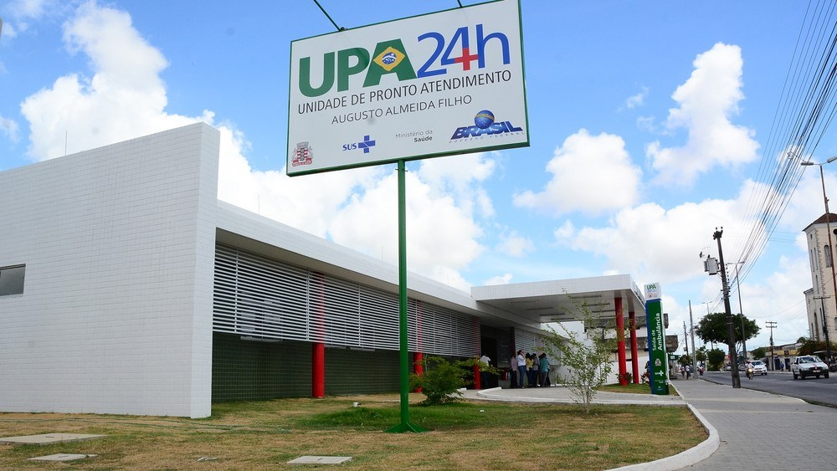
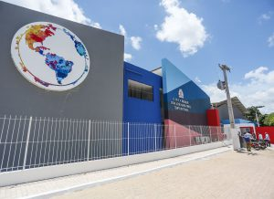
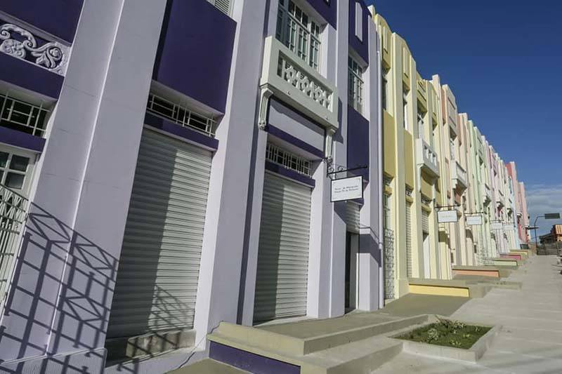
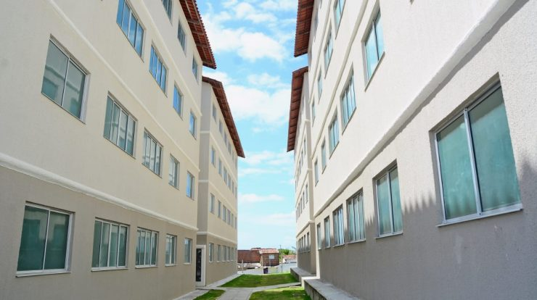
nossos resultados
UPA
ESCOLA BILINGUE
VILA SANHAUÁ
RESIDENCIAL

Slide 23

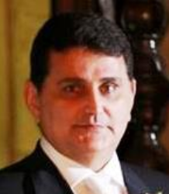

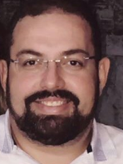

quem vai fazer acontecer
TIME PLANEJAMENTO DE COMPRAS
Secretário
Secretário Adjunto
Presidente Comissão
Núcleo de Gestão de compras corporativas
Núcleo de Elaboração e revisão de termo de referência e edital
Núcleo de Pesquisa de Preço
Coordenadoria Jurídica

Slide 24
quem vai fazer acontecer
TIME COMISSÃO CENTRAL DE LICITAÇÃO
Secretário
Secretário Adjunto
Presidente Comissão
Núcleo de publicações e informações
Núcleo de pregões
Núcleo de atas de registro de preço
Núcleo de procedimento administrativo para aplicação de penalidades
Núcleo de elaboração e gestão de contratos
Núcleo de cadastro de fornecedores
Núcleo de análise de amostras
Núcleo de relatório final e arquivo

Slide 25

Obrigada!

